Slide 1
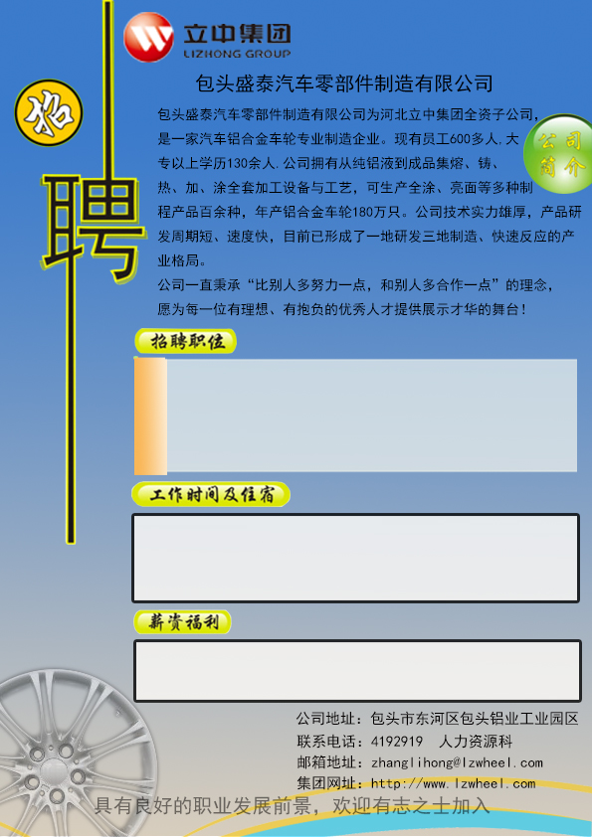
一、电工、焊工
8小时工作制三班倒（一线岗位）
提供免费住宿、工作餐
高薪、五险、住房补贴、防暑福利、年终奖金

